Slide 1
Herzlich willkommen zur Personalversammlung der wissenschaftlich und künstlerisch Beschäftigten am 07.05.2026

Slide 2
Personalrat der wissenschaftlich und künstlerisch Beschäftigten
1. Eröffnung, Begrüßung
2. Grußwort des Rektors Prof. Dr. Stefan Stürmer
3. Entwicklung des wissenschaftlichen Personals – Zahlen, Daten, Fakten Gäste: Sabine Wyrwa (stellv. Leitung Dez. 3), Stefan Hein (Dez. 3.1)
4. Fragen an die Dienststelle
5. Bericht aus der Arbeit des PRwiss Entwicklungen, Projekte, Statistik
6. Arbeitszeiterfassung – aktueller Stand
7. Tarifverhandlungen – aktueller Stand Gast: Angela Kallweit Mitglied im Leitungsteam des GEW-Landesfachgruppenausschusses Hochschule und Forschung und stellvertretendes Mitglied der GEW-Bundestarifkommission
8. Verschiedenes

Slide 3
Personalrat der wissenschaftlich und künstlerisch Beschäftigten
1. Eröffnung, Begrüßung
2. Grußwort des Rektors Prof. Dr. Stefan Stürmer
3. Entwicklung des wissenschaftlichen Personals – Zahlen, Daten, Fakten Gäste: Sabine Wyrwa (stellv. Leitung Dez. 3), Stefan Hein (Dez. 3.1)
4. Fragen an die Dienststelle
5. Bericht aus der Arbeit des PRwiss Entwicklungen, Projekte, Statistik
6. Arbeitszeiterfassung – aktueller Stand
7. Tarifverhandlungen – aktueller Stand Gast: Angela Kallweit Mitglied im Leitungsteam des GEW-Landesfachgruppenausschusses Hochschule und Forschung und stellvertretendes Mitglied der GEW-Bundestarifkommission
8. Verschiedenes

Slide 4
Personalrat der wissenschaftlich und künstlerisch Beschäftigten
1. Eröffnung, Begrüßung
2. Grußwort des Rektors Prof. Dr. Stefan Stürmer
3. Entwicklung des wissenschaftlichen Personals – Zahlen, Daten, Fakten Gäste: Sabine Wyrwa (stellv. Leitung Dez. 3), Stefan Hein (Dez. 3.1)
4. Fragen an die Dienststelle
5. Bericht aus der Arbeit des PRwiss Entwicklungen, Projekte, Statistik
6. Arbeitszeiterfassung – aktueller Stand
7. Tarifverhandlungen – aktueller Stand Gast: Angela Kallweit Mitglied im Leitungsteam des GEW-Landesfachgruppenausschusses Hochschule und Forschung und stellvertretendes Mitglied der GEW-Bundestarifkommission
8. Verschiedenes

Slide 5
Personalrat der wissenschaftlich und künstlerisch Beschäftigten
1. Eröffnung, Begrüßung
2. Grußwort des Rektors Prof. Dr. Stefan Stürmer
3. Entwicklung des wissenschaftlichen Personals – Zahlen, Daten, Fakten Gäste: Sabine Wyrwa (stellv. Leitung Dez. 3), Stefan Hein (Dez. 3.1)
4. Fragen an die Dienststelle
5. Bericht aus der Arbeit des PRwiss Entwicklungen, Projekte, Statistik
6. Arbeitszeiterfassung – aktueller Stand
7. Tarifverhandlungen – aktueller Stand Gast: Angela Kallweit Mitglied im Leitungsteam des GEW-Landesfachgruppenausschusses Hochschule und Forschung und stellvertretendes Mitglied der GEW-Bundestarifkommission
8. Verschiedenes

Slide 6
Personalrat der wissenschaftlich und künstlerisch Beschäftigten
1. Eröffnung, Begrüßung
2. Grußwort des Rektors Prof. Dr. Stefan Stürmer
3. Entwicklung des wissenschaftlichen Personals – Zahlen, Daten, Fakten Gäste: Sabine Wyrwa (stellv. Leitung Dez. 3), Stefan Hein (Dez. 3.1)
4. Fragen an die Dienststelle
5. Bericht aus der Arbeit des PRwiss Entwicklungen, Projekte, Statistik
6. Arbeitszeiterfassung – aktueller Stand
7. Tarifverhandlungen – aktueller Stand Gast: Angela Kallweit Mitglied im Leitungsteam des GEW-Landesfachgruppenausschusses Hochschule und Forschung und stellvertretendes Mitglied der GEW-Bundestarifkommission
8. Verschiedenes

Slide 7
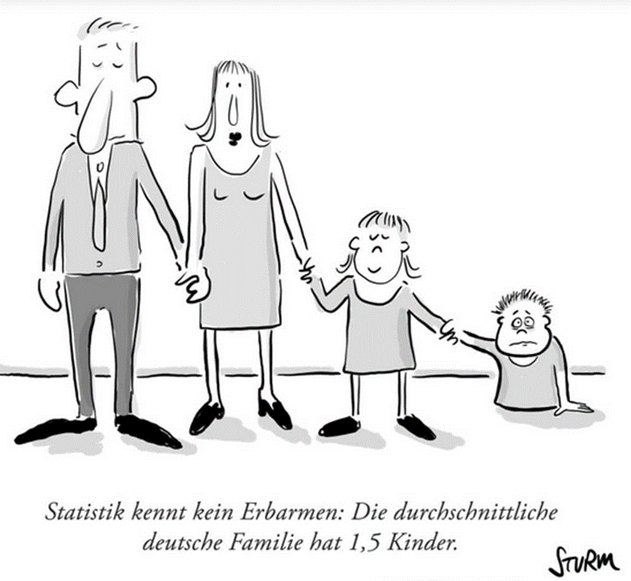
Personalrat der wissenschaftlich und künstlerisch Beschäftigten
Statistik

Slide 8
Personalrat der wissenschaftlich und künstlerisch Beschäftigten
Beteiligung des PRwiss – Maßnahmen vom 25.3.2025 bis 24.3.2026
2025/2026 2024/2025 2023/2024 2022/2023 2021/2022 2020/2021
Stellenausschreibungen (Mitwirkung) 145 136 195 217 192 194
davon aktuell: wiss. Mitarbeiter*Innen 62 unbefristet 1 wiss. Beamt*innen 8 unbefristet 7
WHK 12 WOT 6
MentorInnen 1 SHB 52 Lehraufträge 1
Ausschreibungsverzicht e (Mitbestimmung) 95 97 110 116 94 97
Personalmaßnahmen (Mitbestimmung) 1.257 1.252 1366 1353 1331 1282 972
insb. Einstellungen, Ernennungen, Umsetzungen, Vergabe Lehraufträge, Verlängerungen und Änderungen von Arbeitsverträgen (Änderungskündigungen), Fortbildungen, Umzüge;
auch Kündigungen, Auflösungen von Arbeitsverträgen, Abmahnungen (Anhörung) Teilnahme an Auswahlgesprächen
sonstige Beteiligungsvorgänge (Mitbestimmung) 98 78 93 105 76 64
z. B. Interne Fortbildungsprogramm, Projekte, Technologien etc.
(Stand 24.03.2026)

Slide 9
Personalrat der wissenschaftlich und künstlerisch Beschäftigten
Personalmaßnahmen

Slide 10
Personalrat der wissenschaftlich und künstlerisch Beschäftigten
Weitere Maßnahmen

Slide 11
Personalrat der wissenschaftlich und künstlerisch Beschäftigten
Bericht aus der Arbeit des PRwiss: Projekte, Entwicklungen
Neufassung § 44 HG-NRW – Zuordnung zum wissenschaftlichen Personal
Campus Management
Data Warehouse
Einrichtung Datentreuhandstelle
Berichte aus den Arbeitsgruppen: Arbeitszeiterfassung / Lehraufträge / Ausschreibungsverzicht / Künstliche Intelligenz (KI)
Personelle Veränderungen im PRwiss
Wahlen 2028

Slide 12
Personalrat der wissenschaftlich und künstlerisch Beschäftigten
1. Eröffnung, Begrüßung
2. Grußwort des Rektors Prof. Dr. Stefan Stürmer
3. Entwicklung des wissenschaftlichen Personals – Zahlen, Daten, Fakten Gäste: Sabine Wyrwa (stellv. Leitung Dez. 3), Stefan Hein (Dez. 3.1)
4. Fragen an die Dienststelle
5. Bericht aus der Arbeit des PRwiss Entwicklungen, Projekte, Statistik
6. Arbeitszeiterfassung – aktueller Stand
7. Tarifverhandlungen – aktueller Stand Gast: Angela Kallweit Mitglied im Leitungsteam des GEW-Landesfachgruppenausschusses Hochschule und Forschung und stellvertretendes Mitglied der GEW-Bundestarifkommission
8. Verschiedenes

Slide 13
Aktueller Stand der Verhandlungen mit der Dienststelle zur Arbeitszeiterfassung
Personalrat der wissenschaftlich und künstlerisch Beschäftigten
Auslöser: Eine kleine Anfrage im Landtag hat zu einem Schreiben des MKW an die Universitäten geführt, dass die Zeiterfassung für alle wiss. Beschäftigte umgesetzt werden muss. Hintergrund ist u.a. ein Urteil des EuGH. ​ Der PRwiss hat eine Arbeitsgruppe eingerichtet (Baecker, Burkhard, Engel, Engelmeier, Horstmann), nimmt eine Rechtsberatung in Anspruch und wird mit der Dienststelle die Umsetzung verhandeln. Ziel – in Abstimmung mit Mittelbauvertreter*innen aus Senat und Fakultätsräten sowie den Geschäftsführungen der Fakultäten: ​
So wenig wie möglich regeln und maximal flexibel ausgestalten. ​
Beschränkung auf die reine Erfassung von Dauer und Lage der Arbeitszeit.​
Keine Einschränkung bei der freien Zeiteinteilung soweit rechtlich vertretbar (Tarifvertrag, Arbeitszeitgesetz, etc.).​
Technisch niedrigschwellig (Excel).​
Die Einführung der Arbeitszeiterfassung wird durch den PRwiss eng begleitet werden.

Slide 14
Personalrat der wissenschaftlich und künstlerisch Beschäftigten
1. Eröffnung, Begrüßung
2. Grußwort des Rektors Prof. Dr. Stefan Stürmer
3. Entwicklung des wissenschaftlichen Personals – Zahlen, Daten, Fakten Gäste: Sabine Wyrwa (stellv. Leitung Dez. 3), Stefan Hein (Dez. 3.1)
4. Fragen an die Dienststelle
5. Bericht aus der Arbeit des PRwiss Entwicklungen, Projekte, Statistik
6. Arbeitszeiterfassung – aktueller Stand
7. Tarifverhandlungen – aktueller Stand Gast: Angela Kallweit Mitglied im Leitungsteam des GEW-Landesfachgruppenausschusses Hochschule und Forschung und stellvertretendes Mitglied der GEW-Bundestarifkommission
8. Verschiedenes

Slide 15
Personalrat der wissenschaftlich und künstlerisch Beschäftigten
1. Eröffnung, Begrüßung
2. Grußwort des Rektors Prof. Dr. Stefan Stürmer
3. Entwicklung des wissenschaftlichen Personals – Zahlen, Daten, Fakten Gäste: Sabine Wyrwa (stellv. Leitung Dez. 3), Stefan Hein (Dez. 3.1)
4. Fragen an die Dienststelle
5. Bericht aus der Arbeit des PRwiss Entwicklungen, Projekte, Statistik
6. Arbeitszeiterfassung – aktueller Stand
7. Tarifverhandlungen – aktueller Stand Gast: Angela Kallweit Mitglied im Leitungsteam des GEW-Landesfachgruppenausschusses Hochschule und Forschung und stellvertretendes Mitglied der GEW-Bundestarifkommission
8. Verschiedenes

Slide 16
Personalrat der wissenschaftlich und künstlerisch Beschäftigten
VBL (Versorgungsanstalt des Bundes und der Länder)
Beratungstermine sind in der Zeit vom 07.-11.09.2026 möglich
Bei Interesse bitte melden, dann wird der Zugangslink zur Termineinbuchung zugesandt

Slide 17
Personalrat der wissenschaftlich und künstlerisch Beschäftigten
Vielen Dank für Ihre Aufmerksamkeit!
Bei Rückfragen stehen wir Ihnen gerne
unter Tel. -2710 oder
unter prwiss@fernuni-hagen.de
zur Verfügung.

